Slide 1
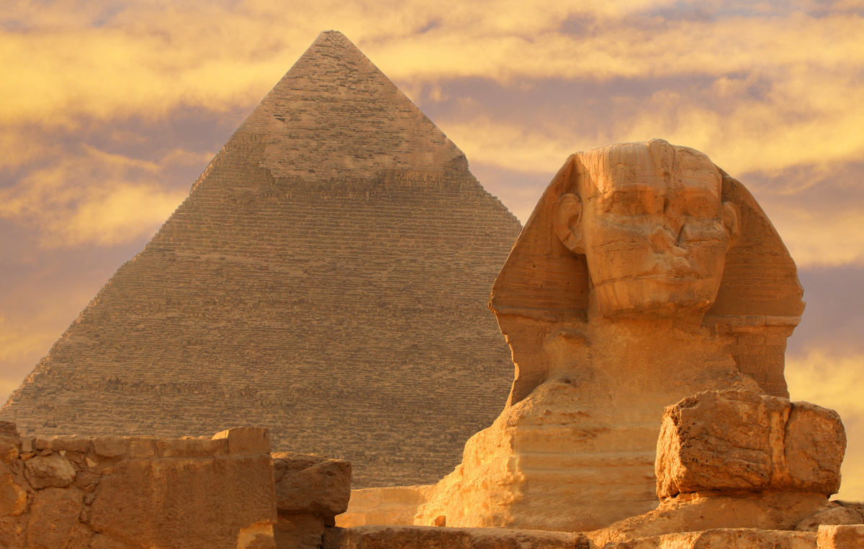







SI UN
QUIERES LEV N R
CON UN P LE
ENDR S QUE EMPEZ R
“MENSAJE PARA DESCIFRAR NIVEL I” REACLM SERVICIO DE INNOVACIÓN EDUCATIVA DE JUNTA DE COMUNIDADES DE CASTILLA LA MANCHA SE ENCUENTRA BAJO UNA LICENCIA CREATIVE COMMONS ATRIBUCIÓN-COMPARTIR IGUAL 4.0 ESPAÑA

